Slide 1
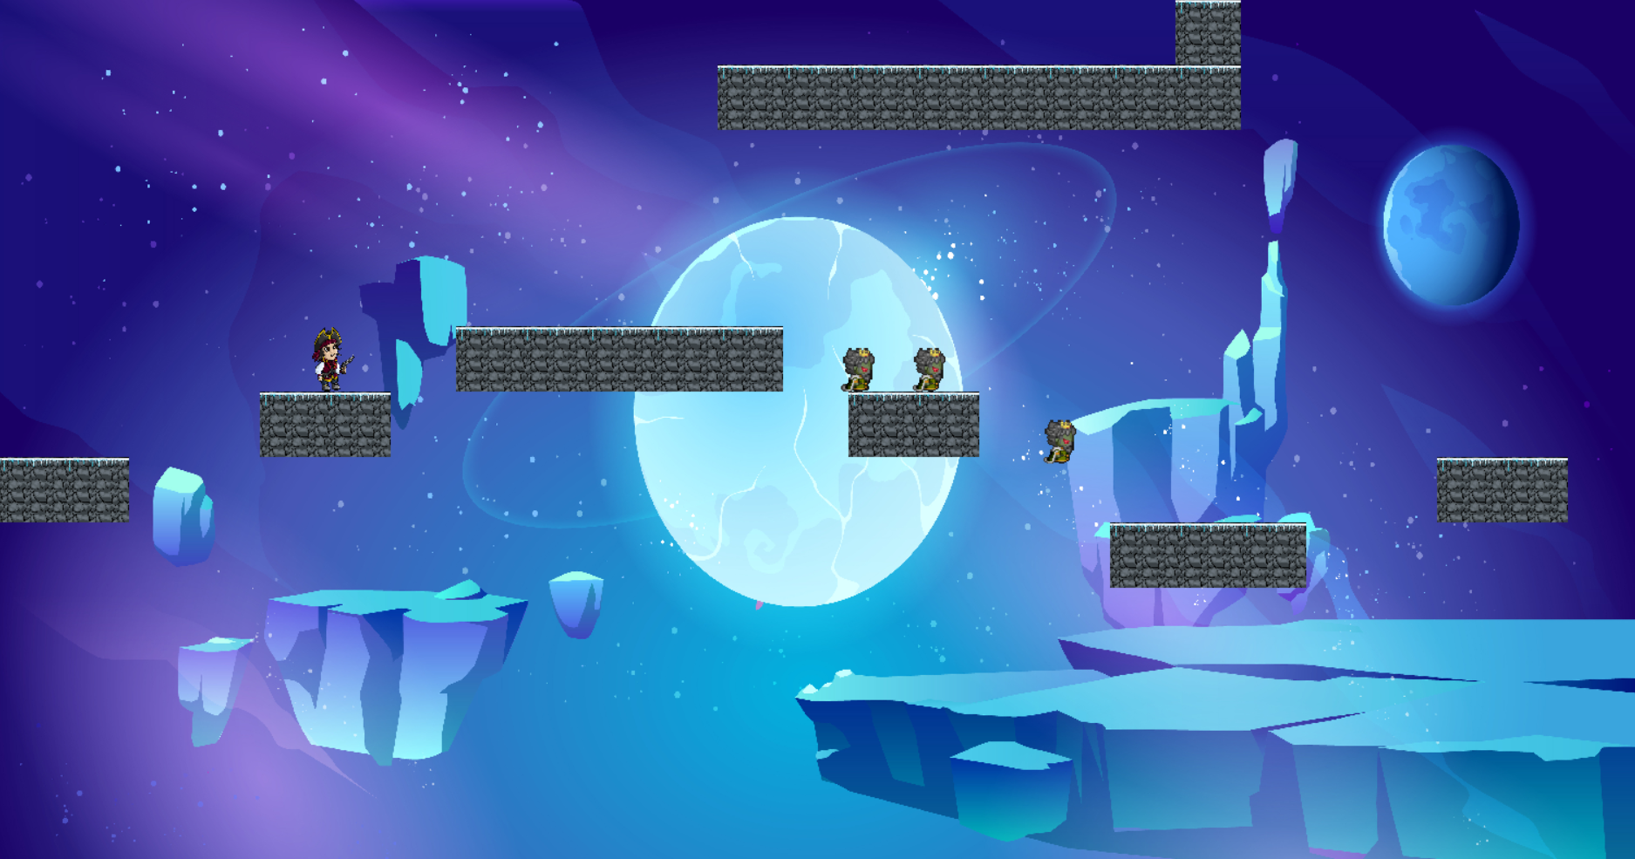
Pirate Space-Game Pitch

Slide 2
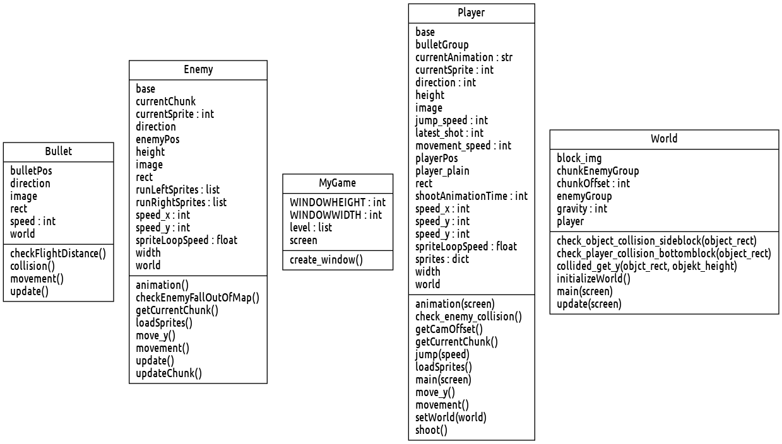
UML-Klassendiagramm

Slide 3
To-Do:
Verschiedene Level erstellen
Level in Dateien bzw. Datenbank persistent speichern
Start-Menu programmieren
Erklärung der Steuerung sowie des Spielablaufes
Auswahl der verschiedenen Level
Benötigte Zeit für Level messen
Bestzeit von Beginn bis Ende des Levels speichern und anzeigen

Slide 4

Weiterentwicklung
Verschiedene Gegner einbauen
  Fliegende Gegner
  Schießende Gegner
Verschiedene Weltraum-Biome einbauen
  Andere Hintergrundbilder laden
  Verschiedene Blöcke für Boden und Plattformen verwenden
Kamerabewegung in y-Richtung programmieren
Objekte zur Interaktion mit Spieler programmieren
  Weitere Waffen bzw. spezielle Munition
Computer gesteuerten Gegner (als Rivale) einbauen

